Slide 1
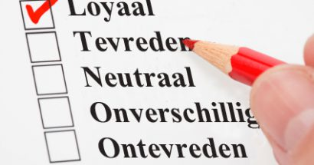
Wees trouw in je relatie

Slide 2
Dan lijk je op God

